Slide 1
Struttura Didattica Speciale di Lingue e Letterature Straniere
Orientamento 2018
Presentazione power point cliccabile

Slide 2
sede esclusiva a Ragusa

Slide 3
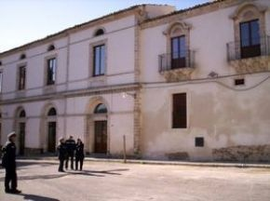
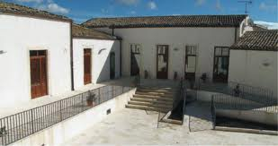
Ex Convento di Santa Teresa Via Orfanotrofio, 49 - 97100 Ragusa Ibla
0932 62 27 61 - 68 27 64
 www.sdslingue.unict.it

Slide 4
Lingue insegnate angloamericano francese inglese portoghese-brasiliano spagnolo tedesco lingua dei segni italiana (LIS) arabo cinese giapponese

Slide 5
Lingue Orientali
Lingue Occidentali

Slide 6
anno accademico 2017-18

Slide 7
Quante lingue si possono studiare? 2 lingue per tre anni dal 1° al 3° anno + 1 lingua per tre dal 1° al 3° anno come terza lingua da 6 CFU
Dall’anno accademico 2015-16 l’obiettivo è di studiare
le 3 lingue distribuite nei 3 anni di corso.

Slide 8
Percorsi alternativi alla 3° lingua da 6 CFU Lingua italiana per la mediazione Mediazione culturale e sociale

Slide 9
Lingua italiana per la mediazione
lingua italiana (1° anno)
o il primo corso di Lingua dei segni italiana LS I
2. italiano-lingua straniera (2° anno)
o LIS II
3. LIS III

Slide 10
Mediazione culturale & sociale
1- Storia dell’arte (1° anno)
2- Marketing turistico (2° anno)
3- Legislazione europea per l’immigrazione o Sociology of intercultural communication (3° anno)

Slide 11
Lingua dei Segni Italiana

Slide 12
Laboratorio Linguistico

Slide 13
Corso di Laurea in
Mediazione Linguistica e Interculturale
Laurea di primo livello
- L12 -

Slide 14
Il test di ammissione è obbligatorio e ha valore selettivo e si svolgerà il 7 settembre 2018 ore 15.00
250 studenti ammessi

Slide 15
ESABAC
Alle matricole in possesso del doppio diploma italofrancese ESABAC la SDS prevede:
1- l’assegnazione di ulteriore 5 punti in graduatoria dopo i test d’ingresso per l’ammissione al CdS L12;
2- il riconoscimento del livello B2 del CEFR;
3- la non frequenza al modulo di grammatica di 4 CFU e nessun test di grammatica scritto del 1° anno;
4- nessuna prova di comprensione scritta di livello B1;
5- l’inserimento in un gruppo di lettorato avancé.

Slide 16
Il corso di studio prepara alla solida conoscenza di 2 lingue straniere una terza lingua sarà studiata per tre anni da 6 cfu È il corso di laurea adatto per chi vuole aprirsi le porte ad un futuro da mediatore culturale, insegnante, traduttore, interprete, guida… Unisce alla conoscenza delle lingue una preparazione di tipo letterario, storico, giuridico-sociale

Slide 17
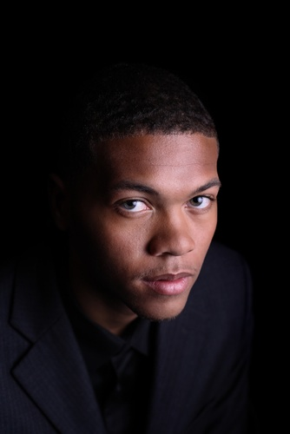
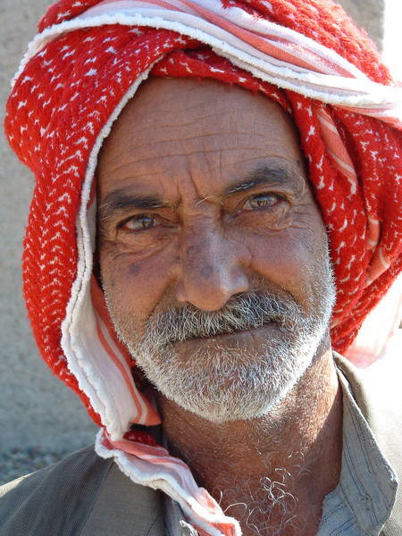
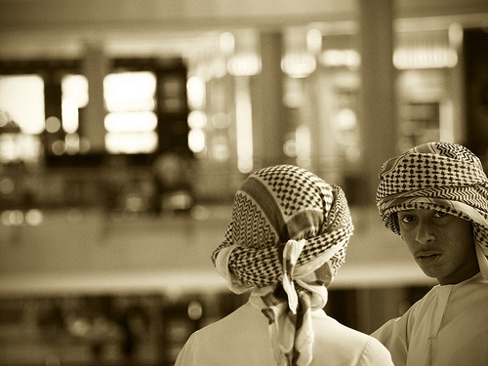

Slide 18
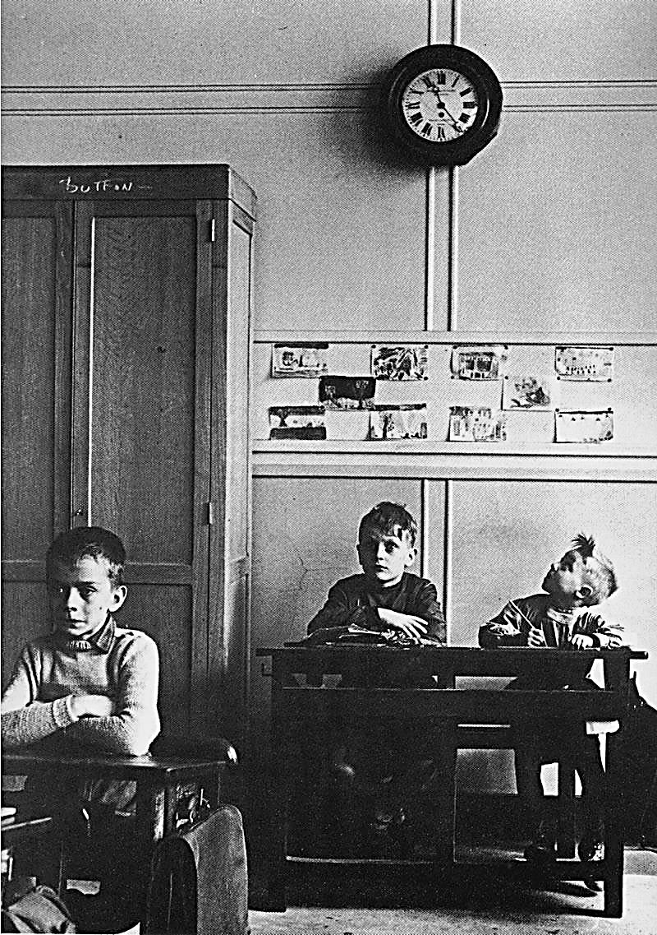
Il piano di studi
Corso di Laurea in
Mediazione Linguistica & Interculturale

Slide 19
1° anno | 60 crediti
Insegnamenti | CFU
I Lingua e Traduzione (scritto e orale) a scelta tra: inglese*, angloamericana*, francese, spagnola, tedesca, portoghese-brasiliana, araba, giapponese e cinese | 9
II Lingua e Traduzione (scritto e orale) | 9
III Lingua e Traduzione (scritto e orale), Lingua italiana, Storia dell’arte o Lingua dei segni italiana 1 (LIS) | 6
Letteratura italiana | 9
Linguistica generale | 9
A scelta tra: Storia moderna, Storia contemporanea, Teorie e modelli del dialogo interculturale, Diritto dell’Unione Europea, Geography | 9
Una disciplina a scelta dello studente | 9
*La scelta di Lingua inglese come prima lingua
ESCLUDE la possibilità di scegliere Angloamericano come seconda lingua e viceversa

Slide 20
Possibili materie a scelta Geografia Legislazione europea dell’immigrazione Diritto dell’Unione Europea Lingua italiana Storia dell’arte Marketing turistico Letterature comparate Sociologia della comunicazione Teorie e modelli del dialogo interculturale

Slide 21
2° anno | 60 crediti
Insegnamenti | CFU
I Lingua e Traduzione (scritto e orale) | 9
II Lingua e Traduzione (scritto e orale) | 9
III Lingua e Traduzione (scritto e orale) o Lingua italiana dei segni (LIS) 2 o Italiano-Lingua straniera o Marketing turistico | 6
Una Cultura e Letteratura a scelta tra quella inglese 1, francese 1, spagnola 1, tedesca 1, portoghese 1, araba 1, cinese 1 e giapponese 1. | 9
Una seconda Cultura e Letteratura a scelta tra quella inglese 1, francese 1, spagnola 1, tedesca 1, portoghese 1, araba 1, cinese 1, giapponese 1 | 9
Una disciplina a scelta tra: Storia contemporanea, Islamistica, Storia delle Americhe, Letteratura multietnica degli Stati Uniti, Storia dell’Asia orientale (Cina e Giappone) | 9
Una disciplina a scelta dello studente | 6
Altre conoscenze utili per l’inserimento nel mondo del lavoro | 3

Slide 22
Possibili materie a scelta Geografia Legislazione europea dell’immigrazione Lingua italiana Didattica dell’italiano per stranieri Marketing turistico Storia dell’arte Letterature comparate Teoria e modelli del dialogo interculturale Letteratura multietnica degli Stati Uniti

Slide 23
3° anno | 60 crediti
Insegnamenti | CFU
I Linguaggi settoriali e Traduzione (scritto e orale) | 9
II Linguaggi settoriali e Traduzione (scritto e orale) | 9
III Linguaggi settoriali e Traduzione (scritto e orale) o Lingua dei segni italiana (LIS) 3 o Legislazione europea dell’immigrazione o Sociologia della comunicazione interculturale (insegnamento impartito in lingua inglese) | 6
Cultura e Letteratura a scelta tra quella inglese 2, francese 2, spagnola 2, tedesca 2, portoghese 2, araba 2, cinese 2 e giapponese 2. | 9
Seconda Cultura e Letteratura a scelta tra quella inglese 2, francese 2, spagnola 2, tedesca 2, portoghese 2, araba 2, cinese 2 e giapponese 2. Inoltre Storia della filosofia o Sociologia dei processi culturali. | 9
Una Filologia a scelta tra quella romanza, germanica, semitica, giapponese e cinese. | 6
Tirocinio e stage | 3
Prova finale (tesi di laurea) | 9

Slide 24
Sbocchi professionali
Mediatore Linguistico – Mediatore culturale Assistente linguistico – Traduttore e Interprete Agente di viaggio Operatore nel turismo culturale Operatore dei servizi culturali, giornalistici e editoriali Organizzatore di convegni, mostre, fiere, eventi Addetto alle relazioni internazionali in imprese

Slide 25
Corso di Laurea Magistrale in
Lingue & Culture
Europee ed Extraeuropee
Laurea di secondo livello
- LM37 -

Slide 26
Consente di completare ad alto livello la conoscenza delle due lingue straniere studiate alla triennale Non esiste più il test di ammissione però occorre avere i seguenti requisiti minimi…

Slide 27
18 CFU in ciascuna di 2 Lingue Straniere 4 CFU in ciascuna di 2 Letterature Straniere 3 CFU in Letteratura Italiana 3 CFU in Discipline Storiche

Slide 28
Il piano di studi
CdL in
Lingue & Culture Europee ed Extraeuropee

Slide 29
1° anno magistrale | 60 crediti
Insegnamenti | CFU
I Lingua straniera (scritto e orale – 1° corso) a scelta tra inglese 1, angloamericano 1, francese 1, tedesca 1, spagnola 1, portoghese 1 | 9
II Lingua straniera (scritto e orale – 1° corso) a scelta tra inglese 1, angloamericano 1, francese 1, tedesca 1, spagnola 1, portoghese 1, araba 1, cinese 1 e giapponese 1 | 9
Critica e interpretazione dei testi romanzi o Filologia germanica | 9
Letteratura italiana | 6
Storia contemporanea | 6
Letteratura italiana contemporanea, Didattica dell’italiano per stranieri, Letterature comparate, Didattica delle lingue straniere, Storia della lingua inglese, Storia della lingua tedesca, Storia contemporanea dei paesi islamici | 9
Una disciplina a scelta dello studente | 9

Slide 30
Possibili materie a scelta Didattica delle lingue straniere Didattica dell’italiano per stranieri Letteratura italiana contemporanea Letterature comparate Storia della lingua inglese Storia della lingua tedesca Storia contemporanea dei paesi islamici

Slide 31
2° anno magistrale | 60 crediti
Insegnamenti | CFU
I Lingua straniera (scritto e orale – 2° corso) a scelta tra inglese 2, angloamericano 2, francese 2, tedesca 2, spagnola 2, portoghese 2 | 9
II Lingua straniera (scritto e orale – 2° corso) a scelta tra inglese 2, angloamericano 2, francese 2, tedesca 2, spagnola 2, portoghese 2, araba 2, cinese 2 e giapponese 2 | 9
Una Letteratura straniera (corso unico) a scelta tra Letteratura inglese, americana e francese contemporanea e letteratura tedesca, spagnola, portoghese e brasiliana | 6
Seconda Letteratura straniera (corso unico) a scelta tra Letteratura inglese, americana, francese e spagnola contemporanea, tedesca, portoghese e brasiliana, araba, giapponese e cinese | 6
Una disciplina a scelta tra: Filologia semitica, Filologia giapponese e Filologia cinese, Geografia culturale e Storia del pensiero religioso | 9
Tirocini formativi | 3
Altre conoscenze utili per l’inserimento nel mondo del lavoro | 3
Tesi di Laurea | 15

Slide 32
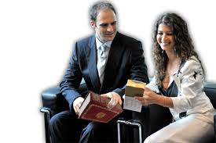
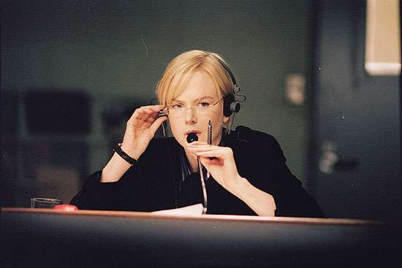
Sbocchi professionali

Slide 33
Assistente linguistico – Traduttore e Interprete Mediatore culturale di alto profilo in ambito internazionale Insegnante di lingue e culture straniere Editor e traduttore di testi letterari

Slide 34
Organizzazione dell’anno accademico 2017 - 2018 Corsi annuali 11 ottobre - 01 giugno Corsi semestrali I semestre | 11 ottobre - 27 gennaio II semestre | 12 marzo – 01 giugno

Slide 35
Sessioni d’esame a.a. 2017-18 I sessione 29 gennaio - 10 marzo (2 appelli orali a distanza di almeno 15 giorni di cui uno riservato ai fuori corso) II sessione 04 giugno - 31 luglio (3 appelli il primo e l’ultimo a distanza di almeno 25 giorni, il primo e il secondo a 15 giorni di distanza) III sessione 01 settembre -10 ottobre (2 appelli orali a distanza di almeno 15 giorni di cui uno riservato ai fuori corso) Sessioni straordinarie per ripetenti e fuori corso prolungamento in aprile e novembre possibilità di svolgere esami in itinere

Slide 36
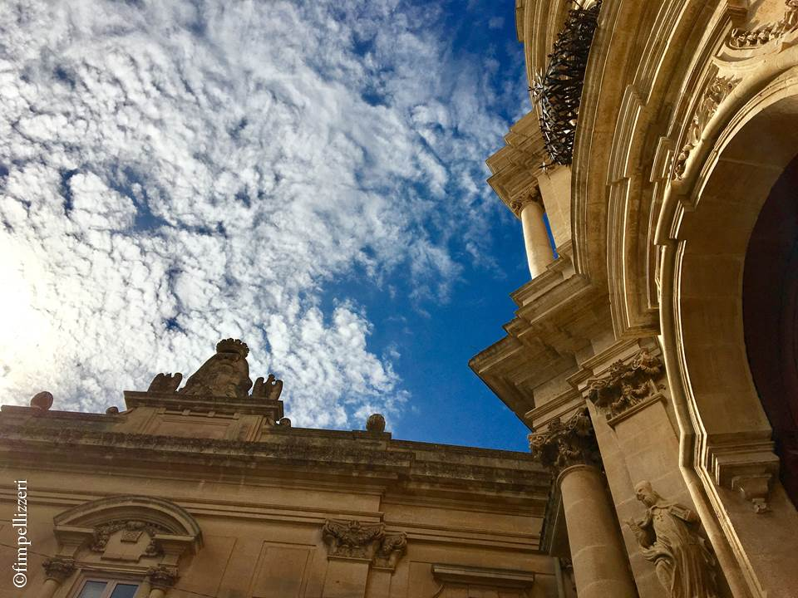
Perché studiare a Ragusa?

Slide 37
1 - perché vi è una SPECIFICA
Struttura di Lingue e Letterature Straniere
2- perché vi si insegnano oltre alle
principali lingue occidentali,
Portoghese-Brasiliano
Arabo
Giapponese
Cinese
Lingua dei segni italiana
3 - perché la Struttura dispone di
un laboratorio linguistico multimediale all’avanguardia
4 - perché vi è un ottimo rapporto docenti studenti

Slide 38
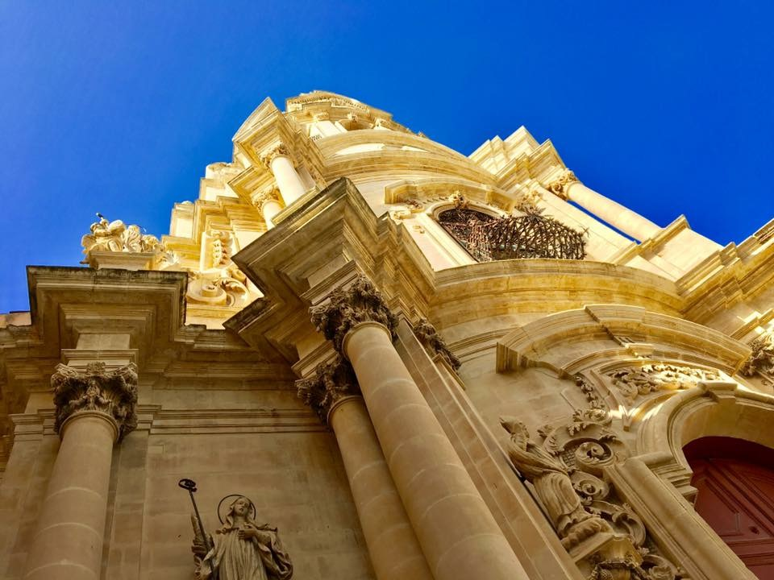
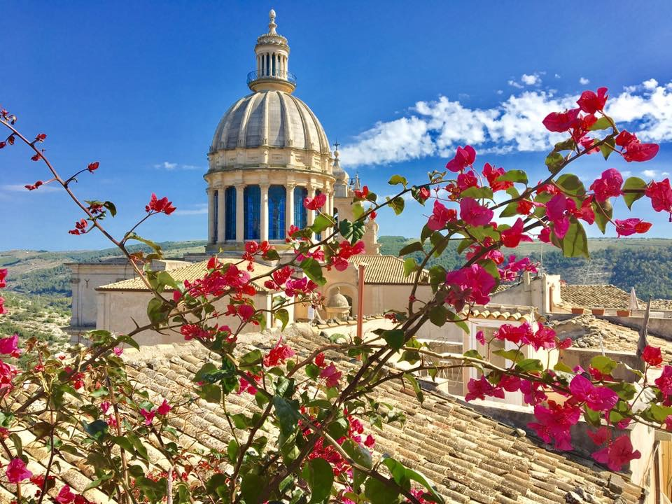
5 - perché vi si organizzano interessanti
iniziative culturali di respiro nazionale ed internazionale
6 - perché Ragusa Ibla è l’ideale per studiare con serenità, immersi nella sua bellezza barocca …

Slide 39
Blog della Facoltà di Lingue – Ragusa flingue Ragusa Salone delle Lingue e delle Culture
Una finestra sulla nostra Struttura
https://www.facebook.com/groups/

Slide 40
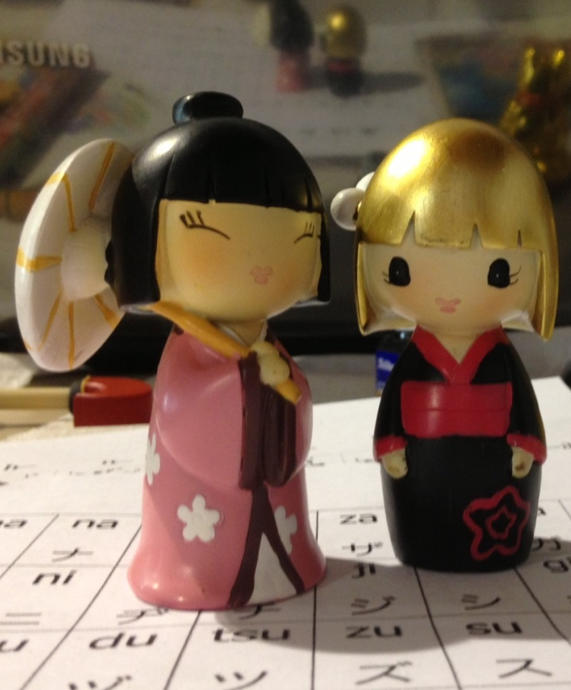

Slide 41
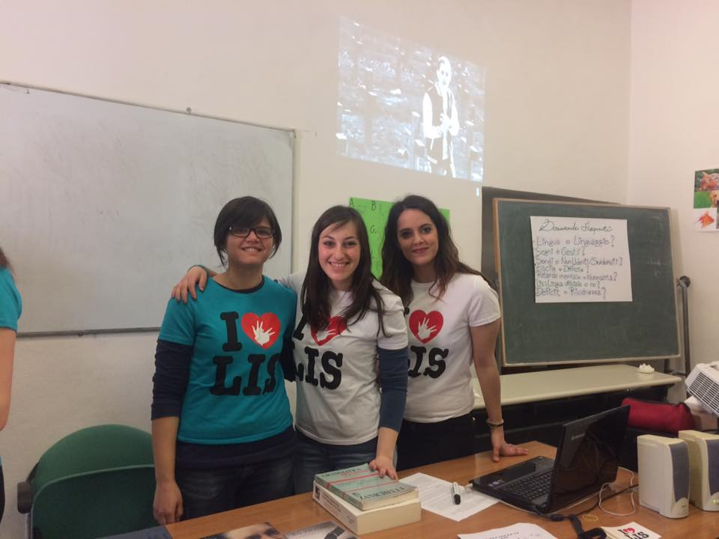
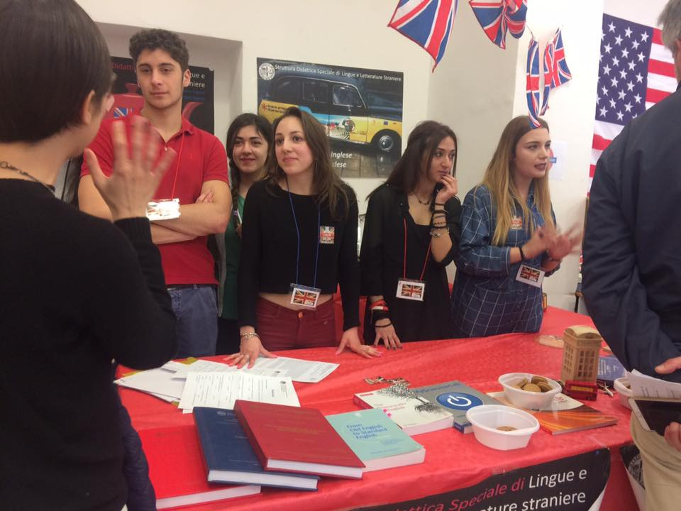
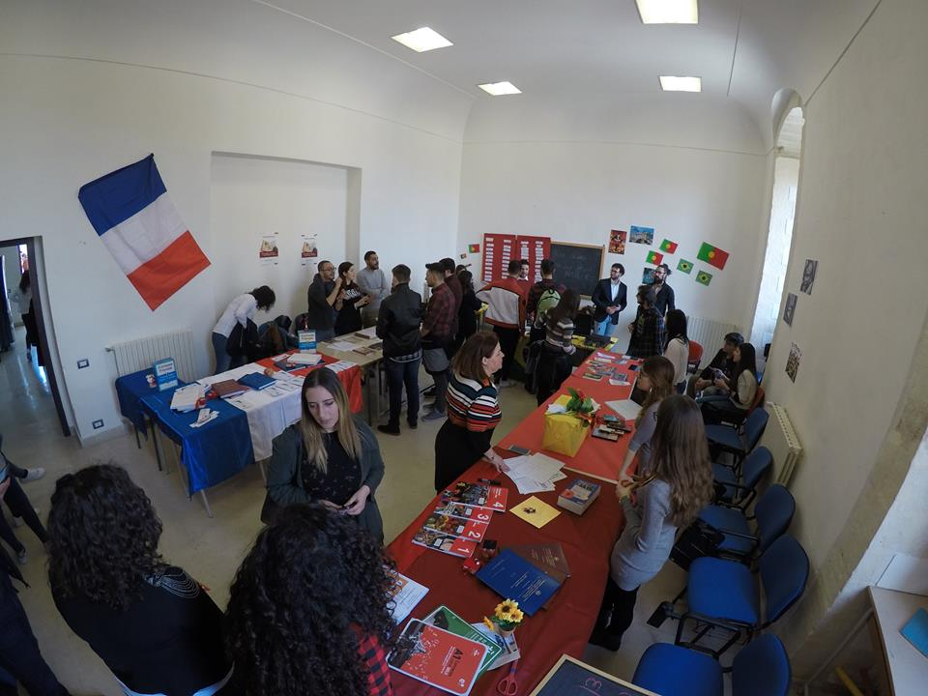
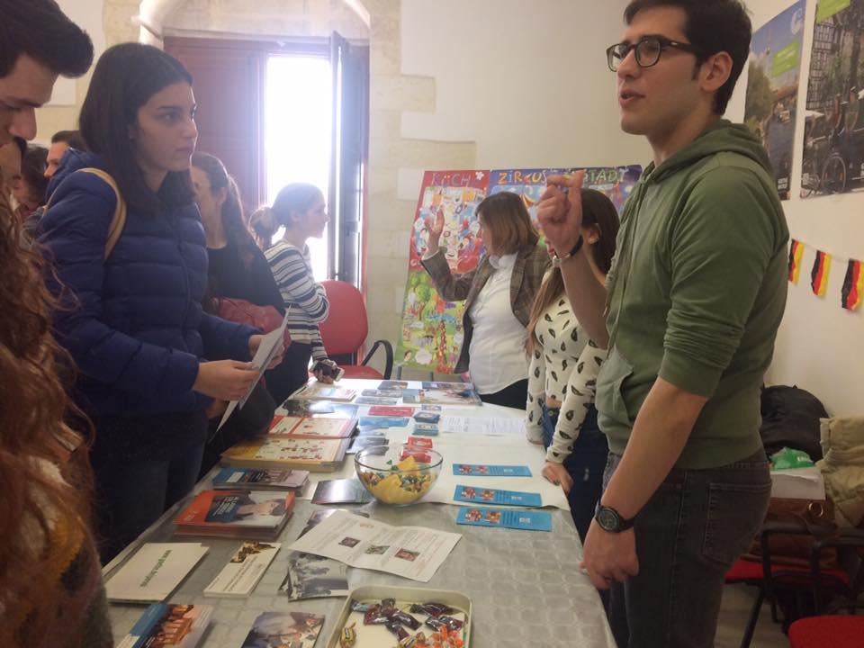
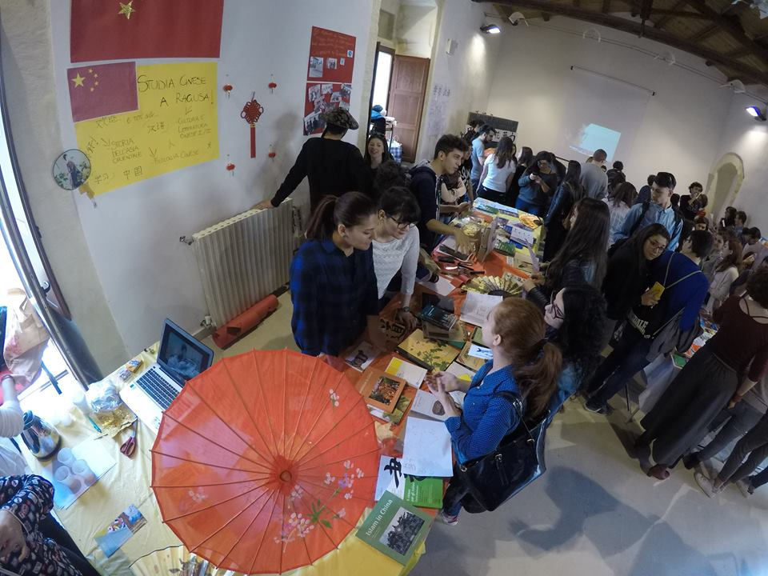
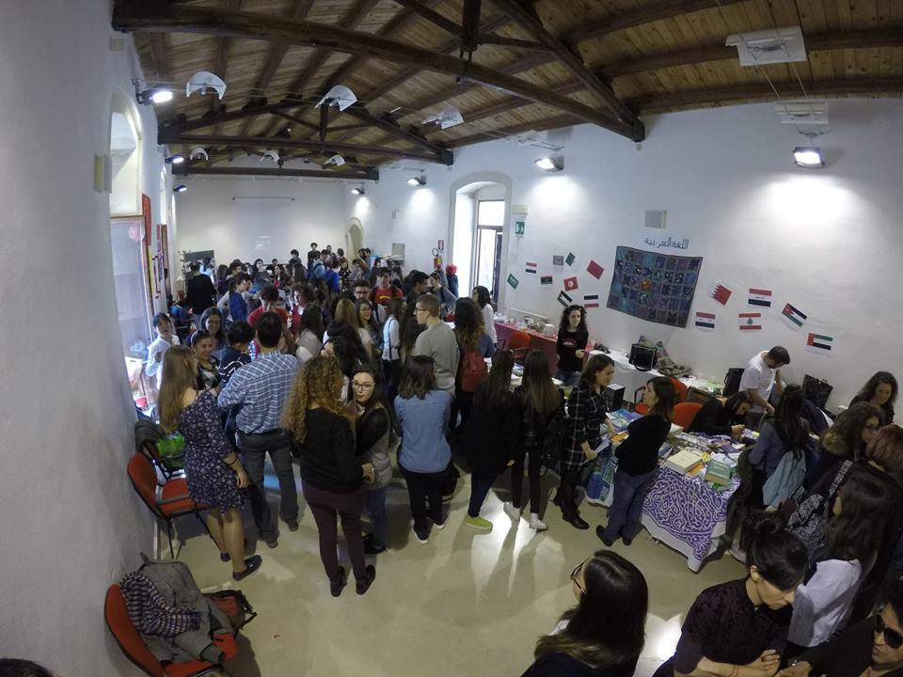
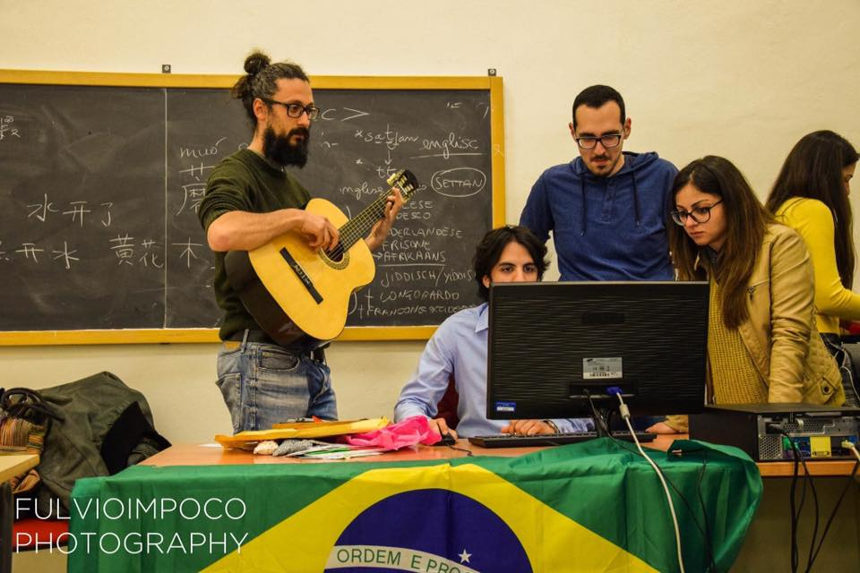

Slide 42
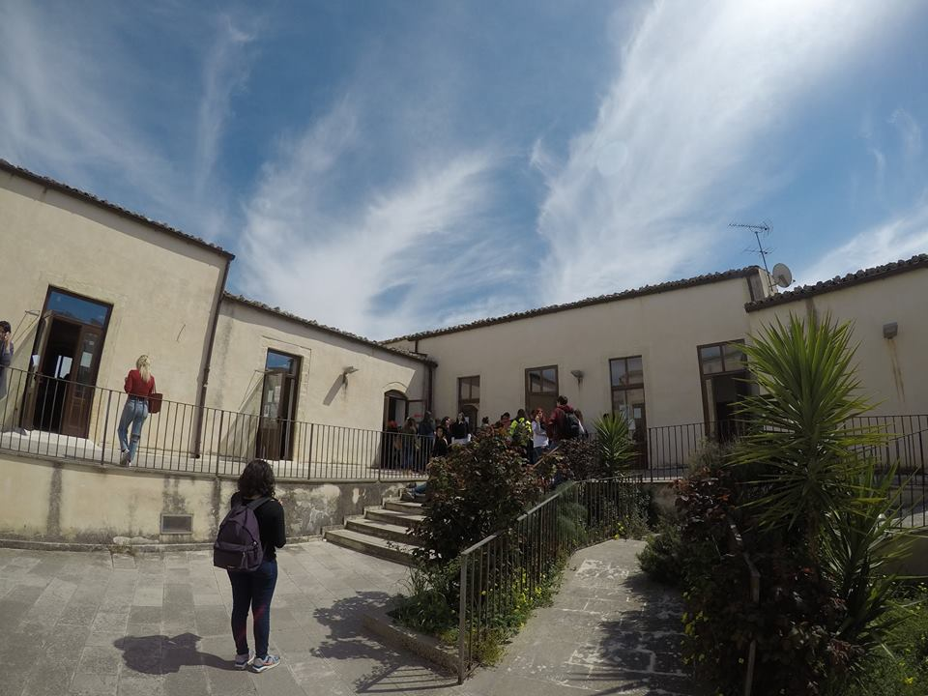
Vi aspettiamo!

